Slide 1
АКАДЕМИЈА ТЕХНИЧКО – УМЕТНИЧКИХ
СТРУКОВНИХ СТУДИЈА
БЕОГРАД
ВИСОКА ГРАЂЕВИНСКО ГЕОДЕТСКА ШКОЛА
РЕКОНСТРУКЦИЈА ОБЈЕКАТА
П Р Е Д А В А Њ Е I
УВОДНО ПРЕДАВАЊЕ
Мр Зоран Живковић дипл.инж.арх.

Slide 2
РЕКОНСТРУКЦИЈА ОБЈЕКАТА
УВОДНО ПРЕДАВАЊЕ
Урбана реконструкција комплексна грана архитектуре, а овом проблематиком на научним основама бави се тек од почетка двадесетог века.
Урбана реконструкција јесте новија грана архитектуре, што не значи да старе цивилизације нису изучавале и предлагале решења за очување и унапређење објеката.

Slide 3
РЕКОНСТРУКЦИЈА ОБЈЕКАТА
УВОДНО ПРЕДАВАЊЕ
Први пут је заштита урбаног склопа и амбијента односно ансамбла као целине потврдјена званично од стране научног скупа Атинском повељом 1931.год.
До тада је заштита одређених вредности спровођена делимично – појединачно са акцентом на одређени објекат. Тек са принципима Атинске повеље почела је заштита делова града, блокова на урбаном нивоу.
Градски центар као место где је настао и одакле је град почео да се шири је предмет нашег интересовања.
.

Slide 4
РЕКОНСТРУКЦИЈА ОБЈЕКАТА
УВОДНО ПРЕДАВАЊЕ
Проблем градских центара је постојао и раније ,али је услед модернизације и подизања стандарда била уобичајена појава занемаривања центра као целине вредне заштите или ревитализације. Овоме доприноси и економски интереси, јер је било јефтиније деловати и градити на неизградјеном земљишту по ободу градова, него се бавити проблемима центра.Ова појава била је уобичајена током шездесетих и седамдесетих година прошлог века.

Slide 5
РЕКОНСТРУКЦИЈА ОБЈЕКАТА
УВОДНО ПРЕДАВАЊЕ
Осамдесете доносе напредак у погледу посматрања центра града. Тако да се у центрима укида моторни саобраћај, уводе пешачке зоне и штите урбани блокови и цело језгро.
Деведесете године доносе напредак јер се проблеми старих градова и њихових центара разматрају као глобални проблем и долази се до закључака о измештању градских индустријских зона ван центра, луке се померају, као и појаве да приобаља постају интересантна враћању у живот односно активирању као део културног наслеђа , а не индустријског.

Slide 6
РЕКОНСТРУКЦИЈА ОБЈЕКАТА
УВОДНО ПРЕДАВАЊЕ
Дакле све ово доводи до разматрања урбане реконструкције као гране која нам приближава корене, уводи неке нове садржаје у старе објекте , даје им нови значај, и оплемењује простор који је до скора био запостављен.
Потребно је поставити питање ко је тај ко треба да покрене иницијативу за поступке о којима говориомо?
Одговор је да покретач може бити свако , али су главни покретачи заводи за заштиту споменика културе јер су они надлежни испред заједнице за процес заштите.

Slide 7
РЕКОНСТРУКЦИЈА ОБЈЕКАТА
УВОДНО ПРЕДАВАЊЕ
У првој фази – фази инветаризације постојећег стања старог градског центра.
Друга фаза односи се на сагледавање основних проблема кроз анализу и вредновање,
А трећа фаза представља одабир смерница и предлога избора реконструктивних захвата.

Slide 8
РЕКОНСТРУКЦИЈА ОБЈЕКАТА
УВОДНО ПРЕДАВАЊЕ
Метода избора реконструктивних захвата не зависи само од истраживачке методологије, већ је неопходан уметнички аспект ради бољег уклапања а и као надоградња првобитним анализама.

Slide 9
РЕКОНСТРУКЦИЈА ОБЈЕКАТА
УВОДНО ПРЕДАВАЊЕ
Реконструкција градских блокова целисходна је када се ради у једном даху . Но овај пут је тежи јер најчешће се појављује проблем финансирања. Није немогуће да се овакве интервенције раде и у фазама . Али је ипак добро припрему, пројекте као и циљеве имати у дугорочном плану , а приступање извођењу ако је неопходно изводити у фазама.

Slide 10
РЕКОНСТРУКЦИЈА ОБЈЕКАТА
УВОДНО ПРЕДАВАЊЕ
  Кључне речи:
Старо градско језгро
Методологија реконструкције
Избор реконструктивних захвата
Ревитализација
Нова изградња у старом ткиву
Уметнички аспект

Slide 11
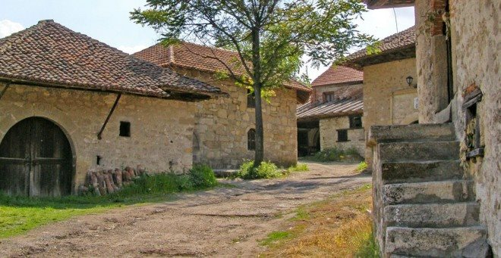
РЕКОНСТРУКЦИЈА ОБЈЕКАТА
УВОДНО ПРЕДАВАЊЕ
Реконструкција Рајачких пимница

Slide 12
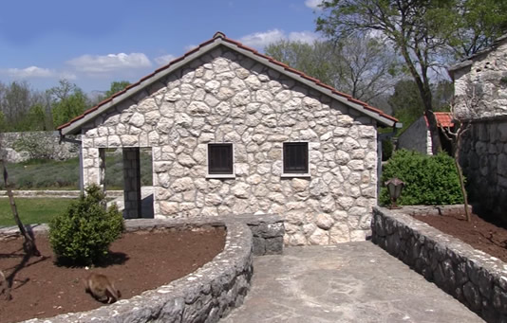
РЕКОНСТРУКЦИЈА ОБЈЕКАТА
УВОДНО ПРЕДАВАЊЕ
Реконструкција старе
херцеговачке куће

Slide 13
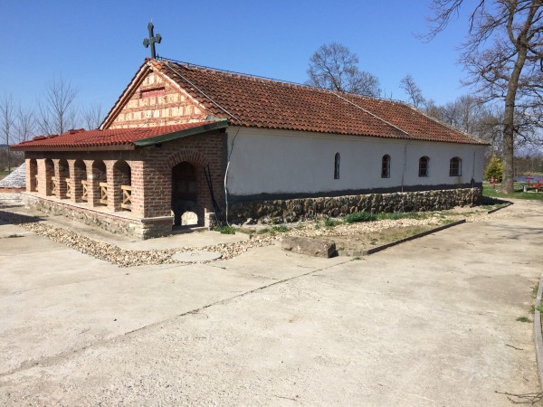
РЕКОНСТРУКЦИЈА ОБЈЕКАТА
УВОДНО ПРЕДАВАЊЕ
Реконструкција Цркве костурнице Жича

Slide 14
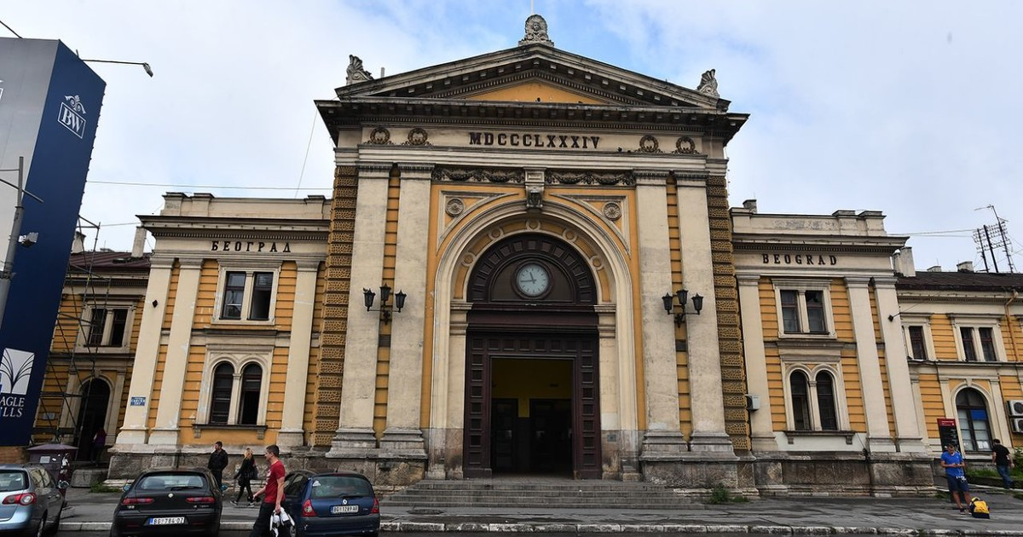
РЕКОНСТРУКЦИЈА ОБЈЕКАТА
УВОДНО ПРЕДАВАЊЕ
Реконструкција зграде старе
железничке станице

Slide 15
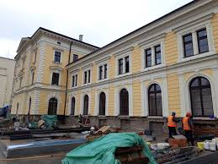
РЕКОНСТРУКЦИЈА ОБЈЕКАТА
УВОДНО ПРЕДАВАЊЕ
Реконструкција зграде старе
железничке станице

